Slide 1
Tugas case study
Nama : Andika Dibya Azzumardi
NRP : 5003211116
Kelas : Data Mining dan Visualisasi B

Slide 2

Visualisasi
Dilakukan beberapa visualisasi data pada sebagian variabel sebagai berikut.

Slide 3
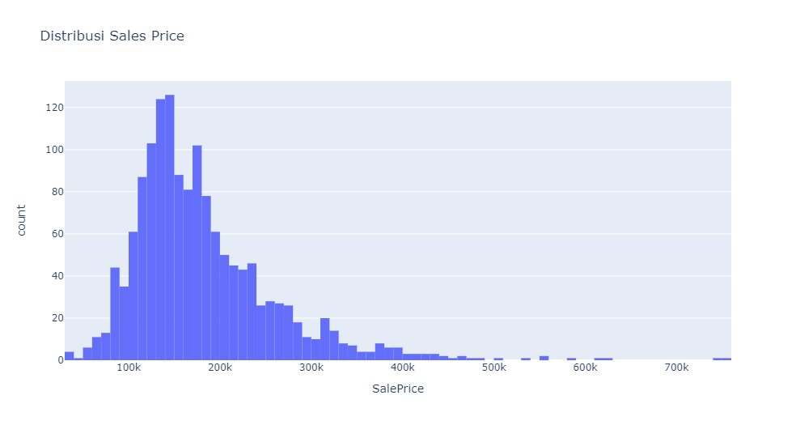
Distribusi Sales Price
Dari grafik di samping, dapat diketahui bahwa Saleprice banyak berada di sekitar 130k sampai 150k.

Slide 4
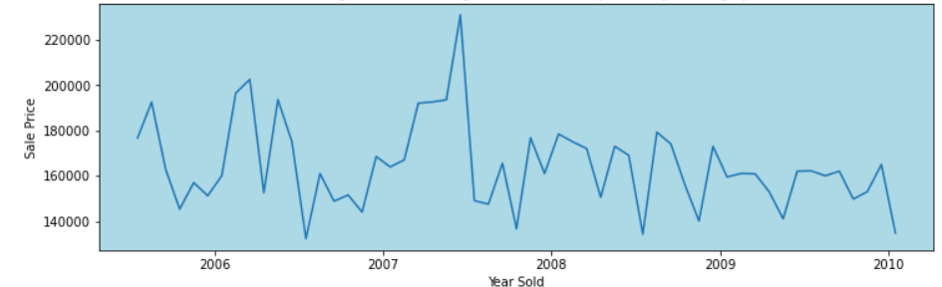
Tren Harga Jual terhadap Tahun Jual
Dari grafik di bawah dapat diketahui bahwa tren harga jual cukup fluktuatif fari tahun ke tahun. Sempat mengalami penurunan masif pada tahun 2008. Hal itu bisa dimengerti karena adanya krisis ekonomi di Amerika Serikat yang mengakibatkan pecahnya “bubble”

Slide 5
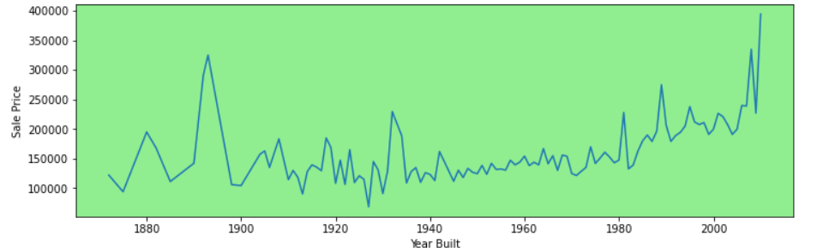
Tren Harga Jual terhadap Tahun Pembangunan
Setelah tahun 1925, harga penjualan tampaknya berbanding lurus dengan tahun pembangunan rumah, yaitu rumah-rumah tua dijual dengan harga lebih rendah daripada rumah-rumah baru. Alasan di balik hal ini mungkin adalah kondisi rumah yang memburuk seiring berjalannya waktu.

Slide 6
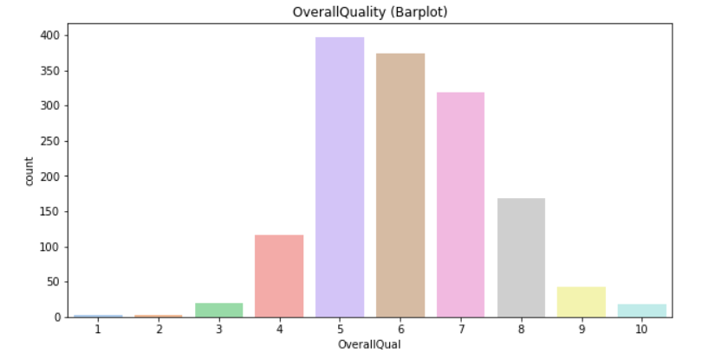
Distribusi Kualitas Rumah Terjual
Dari grafik di bawah, diketahui bahwa rumah dengan kualitas 5 adalah rumah yang paling laku terjual, diikuti oleh kualitas 6 lalu 7. Sedangkan, rumah dengan kualitas terburuk, yaitu 1 adalah yang paling sedikit terjual.

Slide 7
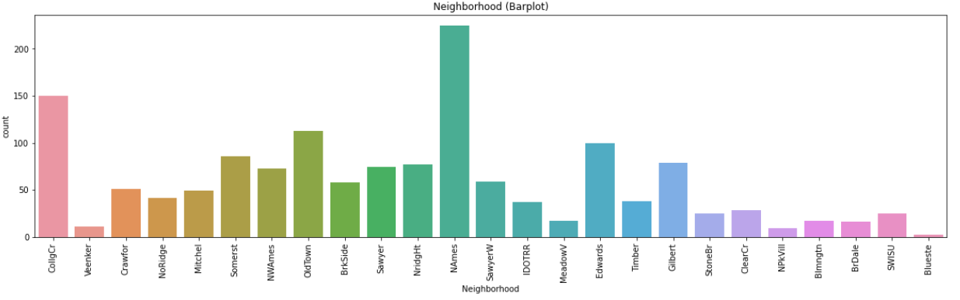
Distribusi Neighborhood
Rumah-rumah dari lingkungan NridgHt (Northridge Heights) dan StoneBr (Stone Brook) menunjukkan variasi yang besar dalam SalePrice. SalePrice berada di lingkungan NoRidge (Northridge). Namun, jumlah rumah yang terjual paling banyak ada di lingkungan NAmes (North Ames) diikuti oleh CollgCr (College Creek), dan jumlah rumah yang paling sedikit terjual ada di Blueste (Bluestem) diikuti oleh NPkVill (Northpark Villa). Anda mungkin menyadari bahwa harga jual dari lingkungan NAmes tidak bervariasi banyak dan berada di bawah rata-rata, yang bisa menjadi alasan mengapa mereka termasuk di antara rumah yang paling banyak terjual.

Slide 8
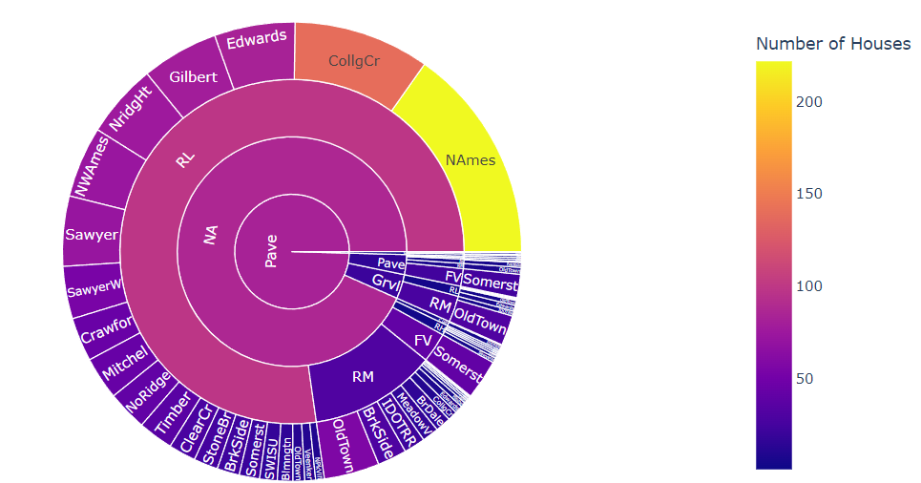
Distribusi Neighborhood
Di bawah ini, sunburst diagram mengklasifikasikan jumlah rumah berdasarkan Street, Alley, MSZoning, dan Neighbourhood. Dari data tersebut, kita dapat menarik dua kesimpulan utama:
Hampir semua jalan di area tersebut beraspal (Paved) (hanya enam yang berupa Gravel).
Mayoritas rumah tidak memiliki akses gang (ditunjukkan oleh NA).

Slide 9
Diagnostic
Pada tahap ini dilakukan diagnostics seperti penanganan missing value dan transformasi data.

Slide 10
Identifikasi Inputs Variabel dan Target
Tidak semuanya berguna untuk pemodelan. Perhatikan hal berikut:
Kolom pertama, Id, merupakan ID unik untuk setiap rumah dan tidak berguna untuk melatih model.
Kolom terakhir, SalePrice, berisi nilai yang perlu kita prediksi, yaitu merupakan kolom target.
Data dari semua kolom lainnya (kecuali kolom pertama dan terakhir) dapat digunakan sebagai masukan untuk model.

Slide 11
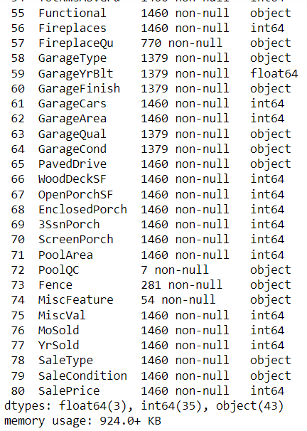
Identifikasi Variabel Numerik dan Kategorik
Terdapat total sebanyak 80 kolom pada data train, dimana 43 merupakan variabel kategorik dan 38 adalah variavel kontinu

Slide 12
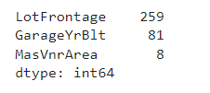
Imputasi Missing Value
Terdapat beberapa missing value pada variabel yang sifatnya kontinu. Oleh karena itu, dilakukan imputasi nilai yang hilang dengan menggantinya dengan median data pada kolom tersebut.

Slide 13
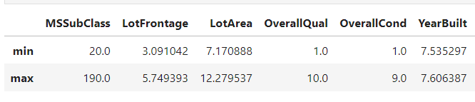
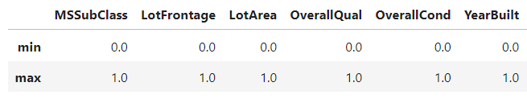
Transformasi Data
Before
Dilakukan transformasi data pada variabel kontinu-nya. Transformasi dilakukan untuk mengubah skala datanya manjadi ada di antara 0 dan 1.
After

Slide 14
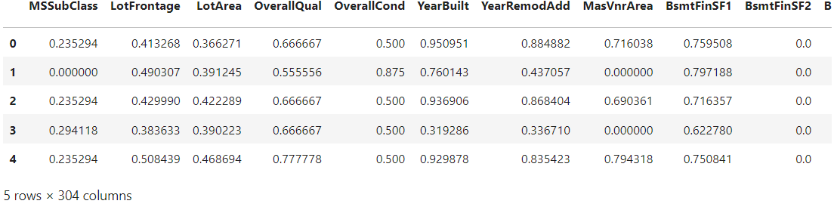
Encoding Variabel Kategorik
One-hot encoding adalah teknik yang umum digunakan untuk mengonversi data kategorikal menjadi bentuk numerik dengan menambahkan kolom biner baru untuk setiap kategori unik dalam kolom kategorikal tersebut. Hal ini memungkinkan model machine learning untuk memproses data kategorikal sebagai fitur-fitur numerik dalam proses pelatihan. Di bawah ini merupakan data clean berupa variabel kontinu yang sudah diimputasi dan ditransformasi beserta variabel kategorik yang sudah dilakukan encoding.

Slide 15
Prediksi
Pada tahap ini dilakukan prediksi dengan metode regresi yang hasilnya cukup baik.

Slide 16
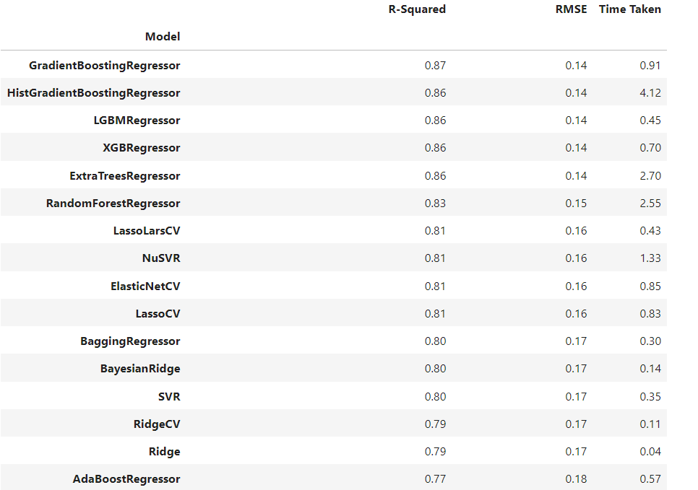
Lazypredict untuk menentukan Model Akurat
Gambar di samping menggambarkan beberapa model yang terbukti baik untuk meramalkan hasil prediksi dari train data ke data test. Selanjutnya dilakukan prediksi dengan menggunakan model Gradient Boosting Regressor karena merupakan model terbaik.

Slide 17
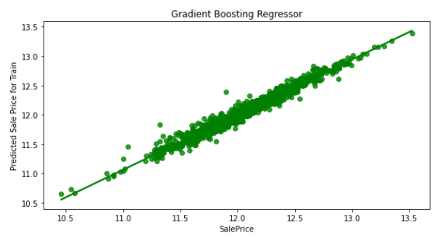
Perbandingan dengan Actual Value
Dari gambar di samping, dapat dilihat bahwa hasil dengan model Gradient Boosting Regressor cukup baik karena mendekati nilai actual value pada variabel target SalesPrice

Slide 18
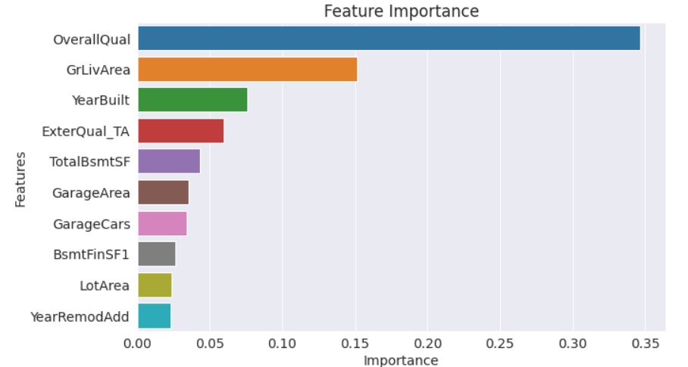
Seleksi Variabel dengan Feature Importance
Digunakan feature importance untuk mengetahui variabel apa saja yang signidikan terhadap model dengan metode regresi ini dan didapatkan hasil seperti di samping.

Slide 19
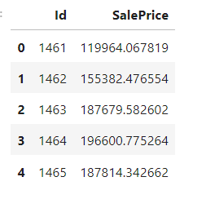
Membuat Prediksi Akhir
Dengan menggunakan Gradient Boosting Regression, didapatkan nilai prediksinya seperti di samping.

